Slide 1
牛源益生菌对奶牛产奶性状及其瘤胃菌群影响的探究
北京科技大学毕业答辩
答辩学生：黄凯辉
指导老师：刘晓璐

Slide 2
目录
1
4
背景分析
实验步骤
CONTENTS
2
5
结果与分析
研究意义
3
研究方法
6
大学总结

Slide 3

目录页
PART ONE
研究意义

Slide 4
研究背景与课题介绍
1.我国畜牧业（主要是奶牛养殖与生产）的高速发展中，遇到了奶牛生产性能不足，养殖健康等问题。
2.目前人们一般采用饲料添加剂和抗生素药物来提高奶牛产能，保证奶牛健康。导致动物胃肠道正常菌群失调、微生物耐药性和粪便药物残留增强，污染环境的同时也给动物和人类的健康带来了危害。
3.近年来给高产泌乳奶牛直接饲喂活性微生物的实践正逐渐增加，普遍使用的直接饲喂微生物有芽孢杆菌，乳酸菌，酵母菌和酵母培养物。然而其研究结果各不相同，在提高干物质采食量、增加牛乳产量和乳成分上的效果差异显著。
4.本研究希望从高产奶牛瘤胃中筛选出酵母菌和乳酸菌等，制备成微生态制剂后，饲喂给中产奶牛，观察其对奶牛的生产性能的影响，获取专门针对奶牛的益生菌。
同时利用高通量测序技术对奶牛瘤胃微生物群落结构进行研究，探索益生菌对奶牛瘤胃菌群结构的影响。

Slide 5
研究目的与意义
研究目的
1. 从高产奶牛瘤胃液中筛选到可增强奶牛产奶性状的益生菌
2. 利用高通量测序技术准确反映奶牛瘤胃微生物群落结构
3. 从微生物的角度探索益生菌对奶牛的作用机理

Slide 6
选题意义
1.研究材料的创新：在以往使用益生菌饲喂奶牛的研究中，饲喂的益生菌多以外源微生物为主，这些菌种的来源有土壤，青储饲料，酒糟等各种环境或饲料样本，但是对于来自奶牛瘤胃本身的益生菌则未见报道。本研究从高产奶牛瘤胃中筛选菌种，开发新的奶牛源益生菌。
2.高通量测序技术能够准确检测到瘤胃中各种微生物的种类及其相对含量，得到比以往研究方法更详细和准确的结果，应用这一技术既可以比较饲喂益生菌前后不同泌乳量奶牛瘤胃菌群结构差异，又可比较饲喂益生菌后同一奶牛瘤胃微生物的种群构成改变，进一步对益生菌在奶牛瘤胃的作用机制进行分子水平上的深入分析。有助于全面了解益生菌与奶牛瘤胃菌群的交互作用，为深入认识益生菌制剂的作用机制及其合理应用提供理论基础。

Slide 7
目录页
PART TWO
研究方法与思路

Slide 8
研究步骤
步骤一
步骤二
步骤三
步骤四
不同产奶量奶牛瘤胃菌群结构差异的研究
实验探究饲喂添加不同菌种的饲料后，奶牛各项生产生理指标的变化
探索益生菌对奶牛的作用机理
从奶牛瘤胃筛选菌种

Slide 9
1 不同产奶量奶牛瘤胃菌群结构差异的研究
奶牛编号 | 产奶量(kg/d) | 年龄 | 胎次 | 采样量(ml)
09124 | 63 | 4 | 3 | 10
10086 | 60 | 3 | 2 | 10
10055 | 48 | 3 | 2 | 10
09033 | 45 | 4 | 3 | 10
09080 | 42 | 4 | 3 | 10
10012 | 38 | 3 | 2 | 10
10013 | 38 | 3 | 2 | 10
10011 | 37 | 3 | 2 | 10
08019 | 35 | 5 | 5 | 10
06014 | 34 | 9 | 6 | 10
09098 | 33 | 4 | 2 | 10
09030 | 33 | 4 | 3 | 10
10015 | 33 | 3 | 2 | 10
05022 | 31 | 8 | 8 | 10
10028 | 30 | 3 | 2 | 10
08045 | 30 | 5 | 5 | 10
09022 | 26 | 4 | 3 | 10
08022 | 21 | 5 | 4 | 10
09037 | 18 | 4 | 2 | 10
08224 | 16 | 5 | 4 | 10
10043 | 16 | 3 | 2 | 10
08191 | 15 | 5 | 4 | 10
06006 | 12 | 9 | 6 | 10
03101 | 11 | 10 | 9 | 10
09089 | 10 | 4 | 2 | 10
08010 | 8 | 5 | 3 | 10
08042 | 2 | 5 | 3 | 10
从天辰牧业有限责任公司采集不同年龄和产量的荷斯坦奶牛瘤胃液，并根据其日产奶量的不同选取6头奶牛瘤胃液样品进行高通量测序。

Slide 10
1 不同产奶量奶牛瘤胃菌群结构差异的研究
对选取的奶牛样品进行细菌高通量测序和真菌高通量测序
编号 | 奶牛号 | 单产（kg/d） | 年龄（年） | 胎次（胎）
A1 | 10043 | 16 | 3 | 2
A2 | 10013 | 38 | 3 | 2
A3 | 10086 | 60 | 3 | 2
B1 | 09037 | 18 | 4 | 2
B2 | 09033 | 45 | 4 | 3
B3 | 09124 | 63 | 4 | 3

Slide 11
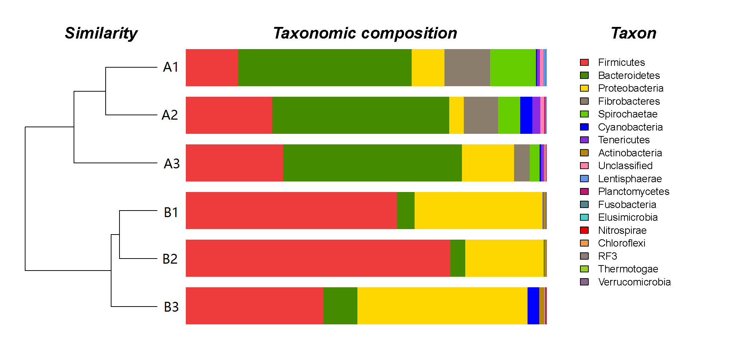
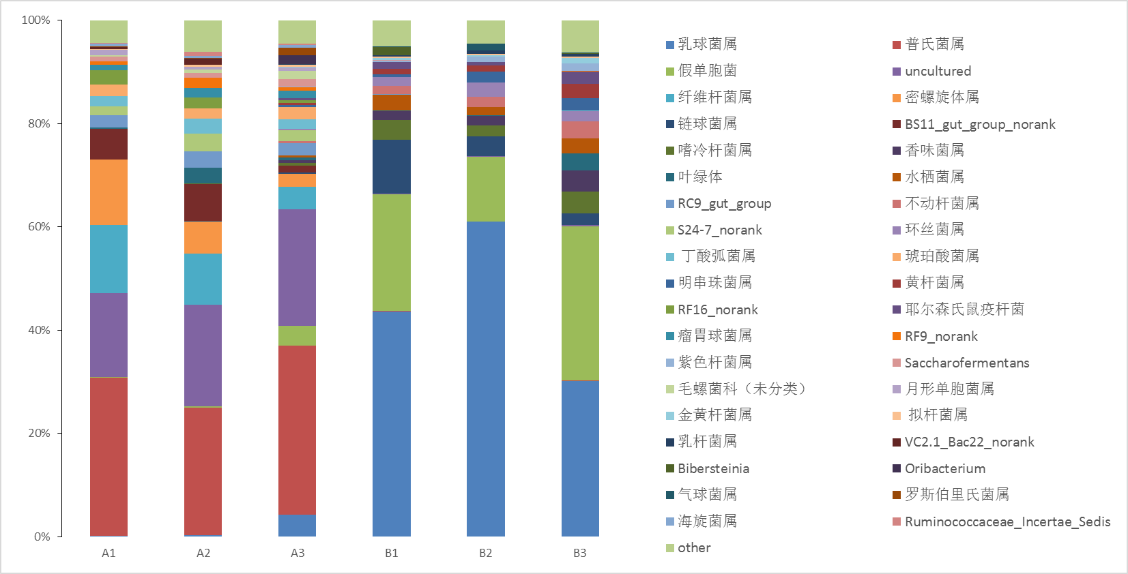
1 不同产奶量奶牛瘤胃菌群结构差异的研究
在柱状图中可以表示样品中含有何种微生物，以及每种微生物的序列数(微生物的相对丰度).
因此，可以将各个样品在不同的分类水平上进行横向比对，观测各样本间的群落结构的变化，也可以在同一样本的不同分类水平上观察，系统的了解这一样本的群落结构。

Slide 12
1 不同产奶量奶牛瘤胃菌群结构差异的研究
左图显示了各样品的相似性，可以看出所有样品分为两大类，这与年龄分组相一致。
1.牛瘤胃微生物的群落结构在从出生开始到成年一直处于不断的变化之中。因此奶牛瘤胃微生物群落结构可能与奶牛的年龄相关。
2.不同年龄段的成年奶牛瘤胃微生物的核心菌群种类没有变化，但是核心菌群中不同的菌种的比例会有变化
3.在细菌的门分类水平柱状堆积图中，两组样品中共有的核心菌群包括厚壁菌门（Firmicutes），拟杆菌门（Bacteroidetes），变形菌门（Proteobacteria）。在A组中纤维杆菌门（Fibrobacteres）和螺旋菌门（Spriochaetae）同样占据了较高的比例。B组中厚壁菌门和变形菌门占据了80%以上的比例。而拟杆菌门在A组各样品中所占比例非常相近，大于48%。纤维杆菌门和螺旋菌门在A组中所占比例从2%~12%不等，但在B组中所占比例小于0.01%。纤维杆菌门只有纤维杆菌属（Fibrobacter）这一个属。Fibrobacter succinogenes存在于多种反刍动物的瘤胃中，能够利用纤维素作为碳源，在瘤胃发酵过程中的产物主要是乙酸和琥珀酸。

Slide 13
2. 从奶牛瘤胃筛选菌种
从天辰牧业有限责任公司采集的不同年龄和产量的奶牛瘤胃液，从中选取产奶量最高的两头奶牛（奶牛编号：09124，10086）瘤胃液进行菌种的筛选。
酵母菌筛选：使用孟加拉红琼脂培养基，同时在培养基中额外添加0.3 g/L的青霉素，稀释涂布法在10⁻¹、10⁻²、10⁻³涂布。30 ℃倒置培养48 h。
芽孢杆菌筛选：使用LB琼脂培养基，瘤胃液梯度稀释后80 ℃水浴15 min，稀释涂布法在10⁻⁵、10⁻⁶、10⁻⁷涂布。38 ℃倒置培养24 h。
乳酸菌筛选：使用MRS琼脂培养基，稀释涂布法在10⁻⁵、10⁻⁶、10⁻⁷涂布。于厌氧培养箱中38 ℃倒置培养36 h。
纤维素降解菌筛选：使用赫奇逊氏琼脂培养基，稀释涂布法在10⁻⁵、10⁻⁶、10⁻⁷涂布。38 ℃倒置培养24 h。
使用高产荷斯坦奶牛10086号和09124号瘤胃液样品，按照上述方法进行筛选。

Slide 14
2. 从奶牛瘤胃筛选菌种
筛选菌种经过多次分离纯化，获得菌株的纯培养物。使用Genomic DNA Isolation Kit 提取DNA，使用PCR PreMix 进行PCR扩增，引物为：27F/1492R（细菌通用引物）；ITS1/ITS4（真菌通用引物）。
PCR扩增产物的检测：取10ul扩增产物进行0.8%琼脂糖凝胶电泳，以Trans15K作为DNA Marker，稳压120V，30min，凝胶成像分析。对目的条带使用琼脂糖凝胶回收试剂盒进行回收，交由生工生物工程股份有限公司测序。
试剂名称 | 用量
Phusion® PCR Master Mix | 10.0μL
DMSO | 0.6μL
前引物（10uM） | 1.0μL
后引物（10uM） | 1.0μL
模板DNA | 1.0μL
ddH₂O | 6.4μL

Slide 15
2. 从奶牛瘤胃筛选菌种
筛选到的菌种经过鉴定后，选择光滑假丝酵母，毕赤酵母，植物乳杆菌进行发酵培养，通过冷冻干燥成为活性菌剂。
称取1.00 g活菌粉加入10 ml无菌生理盐水中，超声波震荡3 min。取1 ml菌液加入9 ml无菌生理盐水充分混匀，梯度稀释至10⁻⁹。
使用酵母计数培养基，稀释涂布法在10⁻⁷、10⁻⁸、10⁻⁹涂布。30 ℃倒置培养48 h计数。
使用MRS琼脂培养基，稀释涂布法在10⁻⁷、10⁻⁸、10⁻⁹涂布。于厌氧培养箱中38 ℃倒置培养36 h计数。

Slide 16
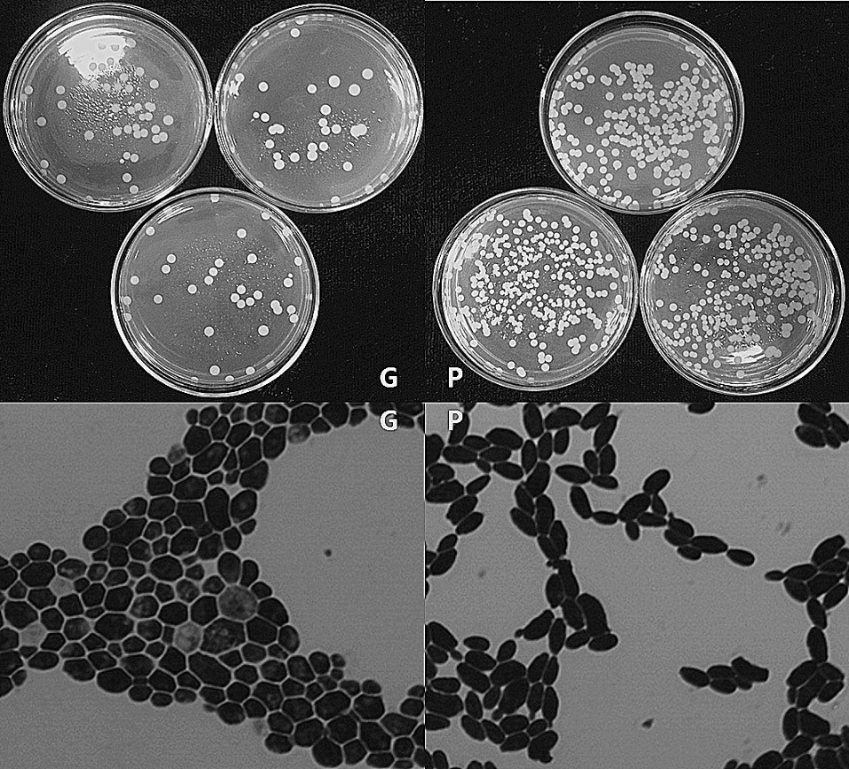
2. 从奶牛瘤胃筛选菌种
右图是从瘤胃液中筛选到的四类微生物，经过测序后上传至NCBI（The National Center for Biotechnology Information）进行比对分析确定种属如下
分类 | 名称 | 译名 | 来源
酵母菌 | Candida glabrat | 光滑假丝酵母 | 09124
 | Pichia pastoris | 毕赤酵母 | 10086
芽孢杆菌 | Bacillus subtilis | 枯草芽孢杆菌 | 09124
 | Bacillus methylotrophicus | 甲基营养型芽孢杆菌 | 10086
乳酸菌 | Lactobacillus plantarum | 植物乳杆菌 | 09124
 | Lactobacillus pentosus | 戊糖乳杆菌 | 10086
解纤维素菌 | Enterobacter | 肠杆菌 | 09124
 | Pseudomonas | 假单胞菌 | 09124
 | Enterobacter | 肠杆菌 | 10086
光滑假丝酵母（G）和毕赤酵母（P）的菌落形态图（上）和菌体形态图（下）

Slide 17
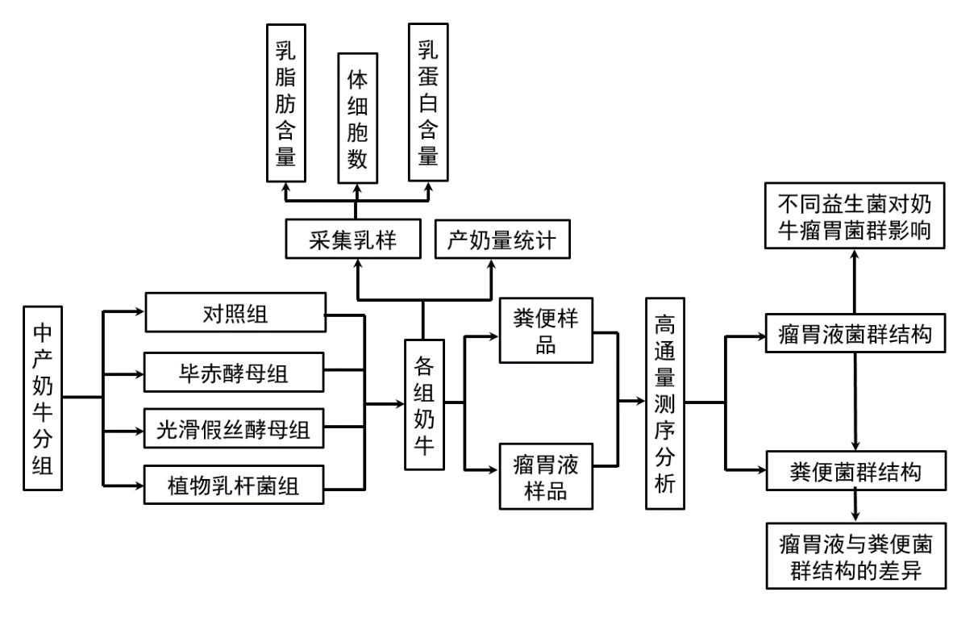
3. 益生菌对奶牛产奶性状及其瘤胃菌落结构影响

Slide 18
3.益生菌对奶牛产奶性状及其瘤胃菌落结构影响
试验奶牛分为4组，1组对照组，3组试验组
（G:光滑假丝酵母；P:毕赤酵母；Z:植物乳杆菌），
每组选取年龄相同，产奶量及泌乳期相近的奶牛9只，要求奶牛近期（1~3个月）未注射抗生素。
试验组每天分别饲喂3种活菌制剂，每头奶牛每天饲喂20亿活菌，对照饲喂普通日粮及冻干保护剂。
试验期为30 d，试验奶牛只饲喂相同的基础日粮，自由饮水，2种酵母菌活菌粉和乳酸菌活菌粉直接投喂到试验奶牛料槽内，并保证试验奶牛完全采食。
试验指标测定：
1)每5天测1次产奶量，
2)每组选取3头奶牛，每10天测一次乳品质（包括蛋白质含量，脂肪含量，体细胞数）
奶牛的编号及分组
（G组:饲喂光滑假丝酵母；P组:饲喂毕赤酵母；Z组:饲喂植物乳杆菌，日产量单位:kg）
C组 | 日产量 | G组 | 日产量 | P组 | 日产量 | Z组 | 日产量
12035 | 23.9 | 12031 | 28.1 | 12077 | 21.1 | 12023 | 26.7
12066 | 24.6 | 12055 | 20.4 | 12121 | 20.4 | 12022 | 24.6
12095 | 26.7 | 12058 | 22.5 | 12132 | 26 | 12039 | 21.1
12100 | 21.3 | 12128 | 23.9 | 12155 | 29.5 | 12063 | 26
12108 | 24.6 | 12135 | 27.4 | 12162 | 28.1 | 12149 | 22.5
12127 | 20.8 | 12142 | 23.2 | 12170 | 22.5 | 12151 | 29.5
12140 | 28.1 | 12175 | 24.6 | 12177 | 23.2 | 12167 | 22.5
12141 | 21.1 | 12032 | 23.9 | 12001 | 24.6 | 12003 | 23.2
12068 | 29.5 | 12053 | 26.7 | 12025 | 24.6 | 12056 | 24.6

Slide 19
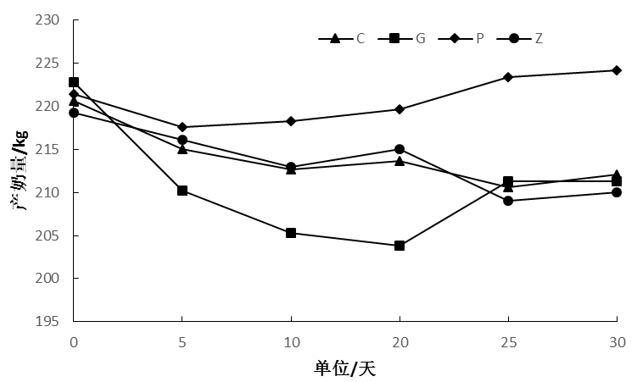
3.益生菌对奶牛产奶性状及其瘤胃菌落结构影响
奶牛日产量统计
各组奶牛日产奶量均处于25 kg左右，图5-2中是各组奶牛每5天产奶量记录。各组日产奶量在0至5天均处于下降状态，但从第5天开始，P（毕赤酵母）组开始出现缓慢回升，第30天平均比对照组提高每头奶牛产奶量1.3 kg（P=0.039）；光滑假丝酵母组（P=0.571）和植物乳杆菌组（P=0.448）依然处于下降状态。Z（植物乳杆菌）组的变化趋势与对照组相近，可能原因是在奶牛日粮中有大量的青储饲料，青储在发酵过程中会繁殖大量的乳酸菌，因此导致日粮中添加植物乳杆菌没有对泌乳量产生影响

Slide 20
3.益生菌对奶牛产奶性状及其瘤胃菌落结构影响
乳房炎是我国奶牛养殖业常见疾病之一，同时我国的奶牛乳房炎发病率要高于世界平均水平，这是造成奶牛泌乳量下降的重要原因之一。益生菌能够改善宿主的健康水平，提高免疫功能，而在以往的益生菌饲喂奶牛试验中，试验组奶牛的发病率也低于对照组。因此通过牛乳中体细胞的检测，可以衡量整个牛群乳腺细胞的健康状况
右图是各组奶牛的体细胞数结果，其中各试验组的体细胞数在第一个10天内有了大幅度下降，并且之后基本保持在稳定水平，因此光滑假丝酵母、毕赤酵母、植物乳杆菌在饲喂一定时间后均可降低饲喂奶牛牛乳中的体细胞数。
右图显示各试验组体细胞数在第30天与对照组相比显著差异，光滑假丝酵母（P=0.021），毕赤酵母（0.047），植物乳杆菌（P=0.009）。
奶牛日产量统计

Slide 21
3.益生菌对奶牛产奶性状及其瘤胃菌落结构影响
数据表明各组奶牛乳品质与第0天相比没有显著变化
时间 | C | P | G | Z
0天 | 3.72 | 3.33 | 3.56 | 3.40
10天 | 3.78 | 3.39 | 3.63 | 3.48
20天 | 3.79 | 3.32 | 3.65 | 3.45
30天 | 3.78 | 3.44 | 3.58 | 3.50
时间 | C | P | G | Z
0天 | 2.52 | 2.19 | 2.16 | 1.52
10天 | 2.48 | 2.23 | 2.09 | 1.58
20天 | 2.68 | 2.20 | 2.03 | 1.66
30天 | 2.50 | 2.25 | 2.20 | 1.60
乳品质检测牛奶中蛋白质含量（单位：g/100ml）
乳品质检测牛奶中脂肪含量（单位：g/100ml）

Slide 22
目录页
PART FIVE
论文总结

Slide 23
结论
一
二
采集的奶牛瘤胃液样品中，在相同年龄的条件下，不同产奶量奶牛的菌群结构相似，但高产奶牛菌群结构更加均衡，不同年龄奶牛瘤胃细菌群落结构差异较大。
每头奶牛每天饲喂20亿活菌，经过30天的试验期，毕赤酵母最终平均提高了每头奶牛1.3 kg的日产奶量。饲喂毕赤酵母、光滑假丝酵母和植物乳杆菌均能够降低牛乳中体细胞数，但是对牛乳中的蛋白质和脂肪的含量没有影响

Slide 24
学习方面：大学期间认真学习，取得了年级第三的成绩，多次获得各种奖学金，获得北京市物理 竞赛三等奖，北京市生物知识竞赛二等奖，北京市奇思妙想生物大赛二等奖等成绩
社交方面：参加多个社团，担任心协会长，职协部长等职务，培养自己与他人合作，交流的能力
大学总结
大学期间的遗憾：
没有养成良好的作息习惯与生活习惯，对自己的学习，研究工作造成重大影响，也影响了自己的身体健康
做事不够深入，经常浮于表面。在以后的研究生生活中，要注意专注，不要把精力过多的分散在其他的事情上。

